Slide 1
Мобильное приложение

Slide 2
Боль двух сторон
Макет с телефона — квест
Ошибки съедают маржу
Клиент
Типография
Гипотеза: 15 минут до заказа
Гипотеза: меньше вопросов «где заказ?»

Slide 3
Прозрачный путь заказа
Вход или гость
Каталог
3D-редактор
Черновик
Автопроверка
Корзина
Заказ
Статус

Slide 4
Надёжность без компромиссов
Ошибку видно до оплаты (предпросмотр)
Сохранение всех ваших идей
Без лишнего дублирования

Slide 5
Преимущество
Сначало локально, потом синхронизация
Клиент
Дешево в разработке
Кроссплатформенность
JavaScript
Удобство пользования

Slide 6
Готово к использованию
40+
500+
30
эндпоинтов для MVP
проведенных опытов
готовых страниц

Slide 7
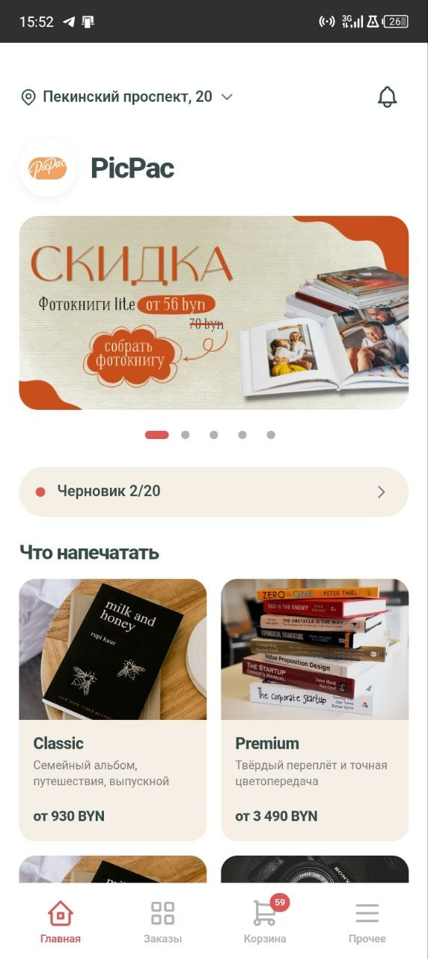
Приложение
Токен с отзывом
Готовое MVP готовое к продажам
Возможность 3д предпросмотра
Нету возможности взлома с приложения

Slide 8
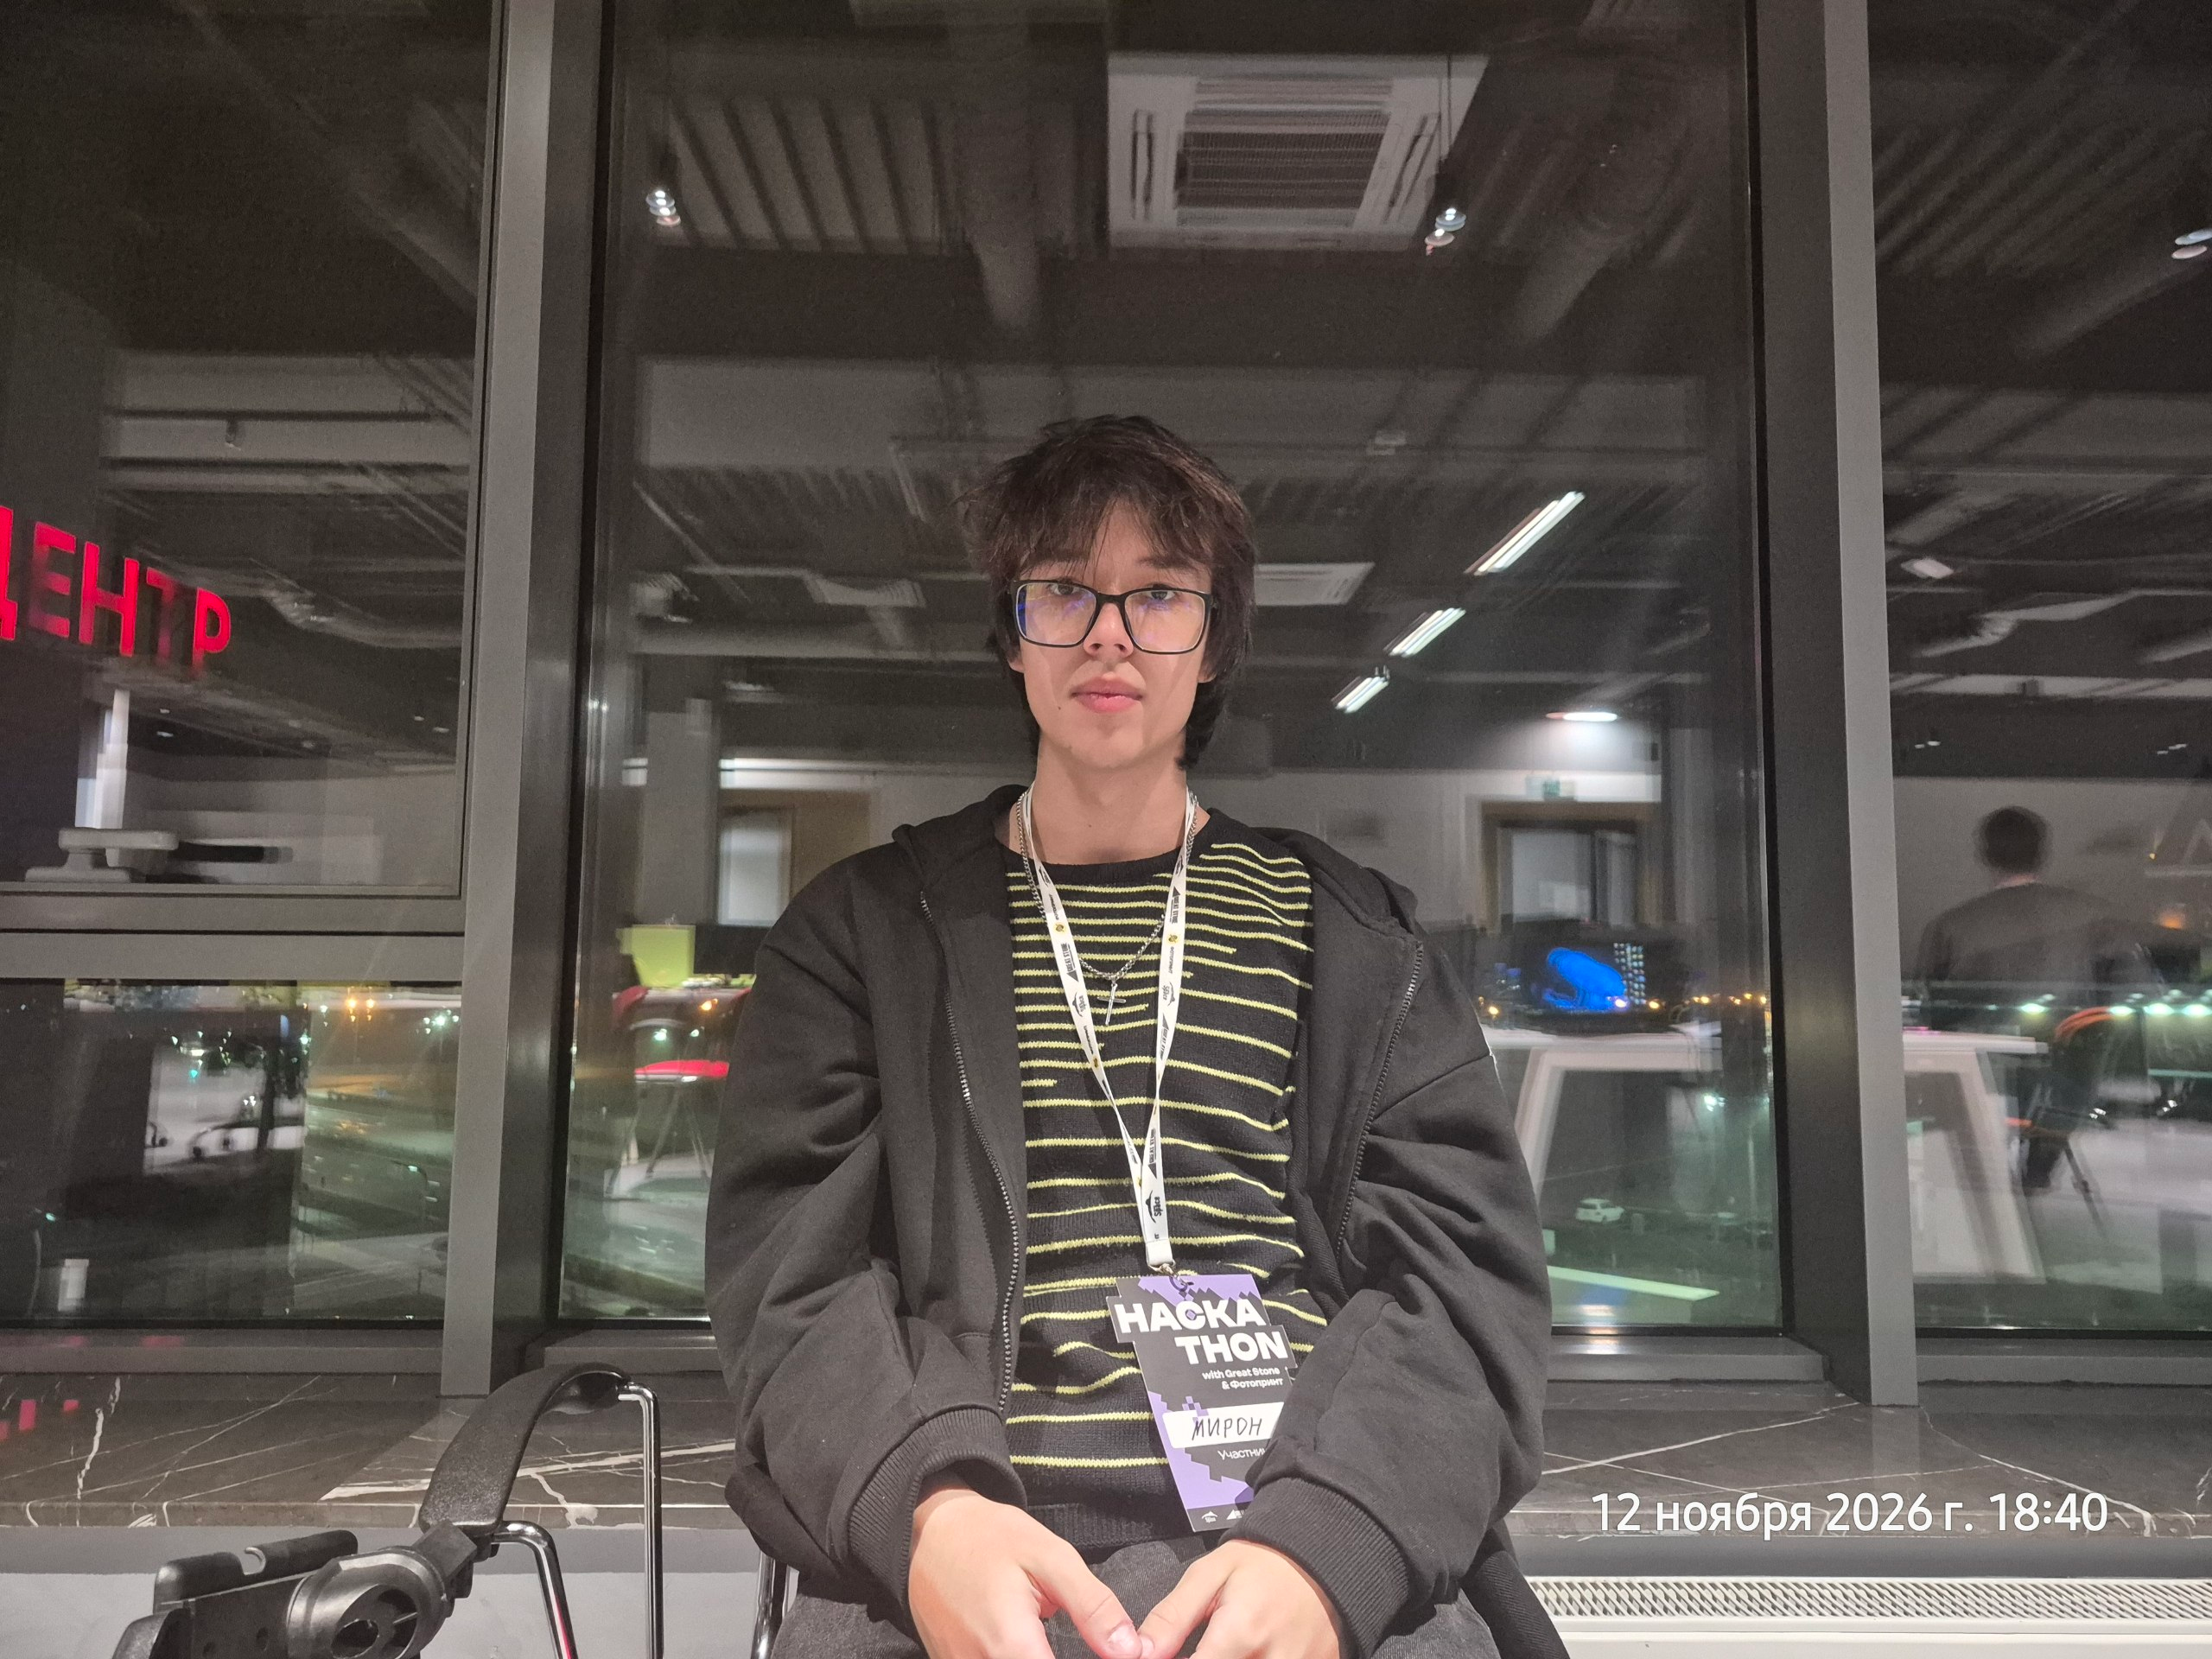
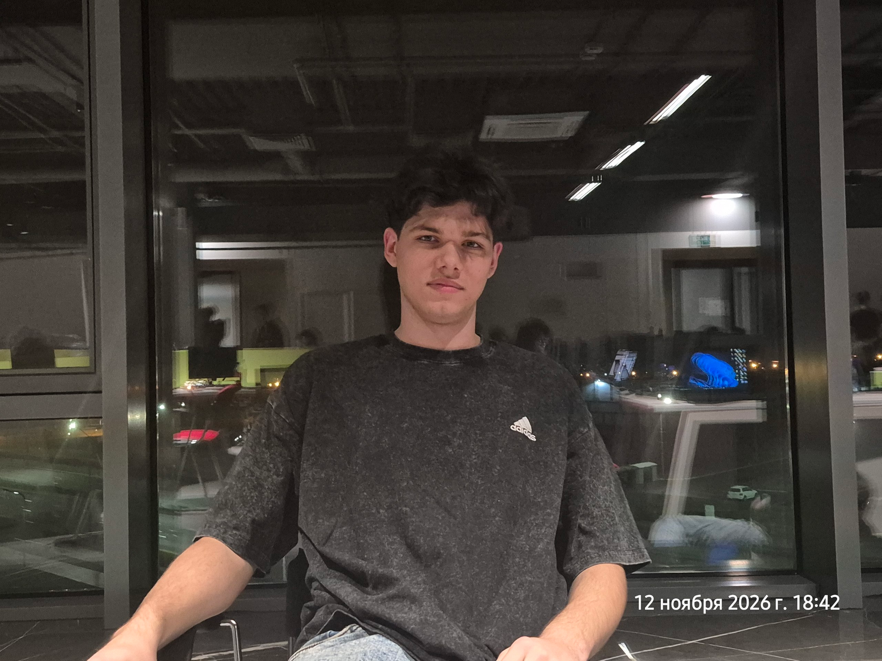
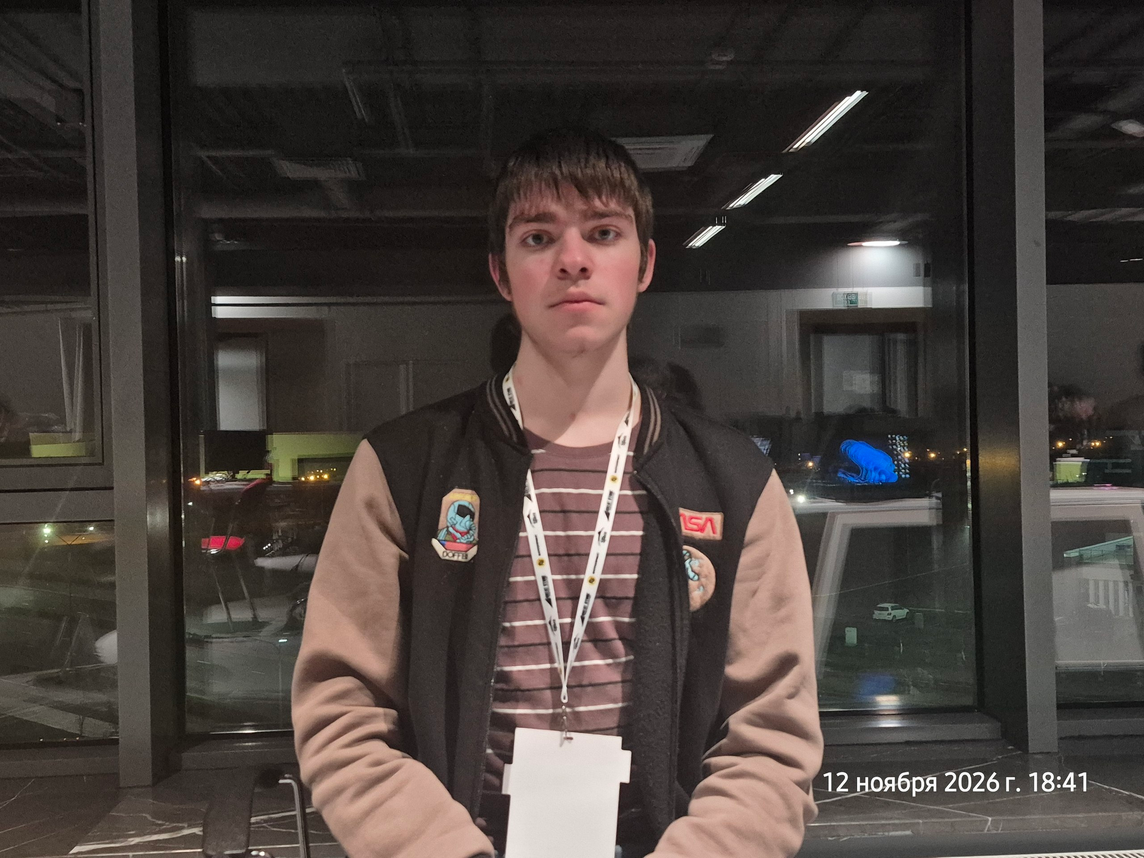
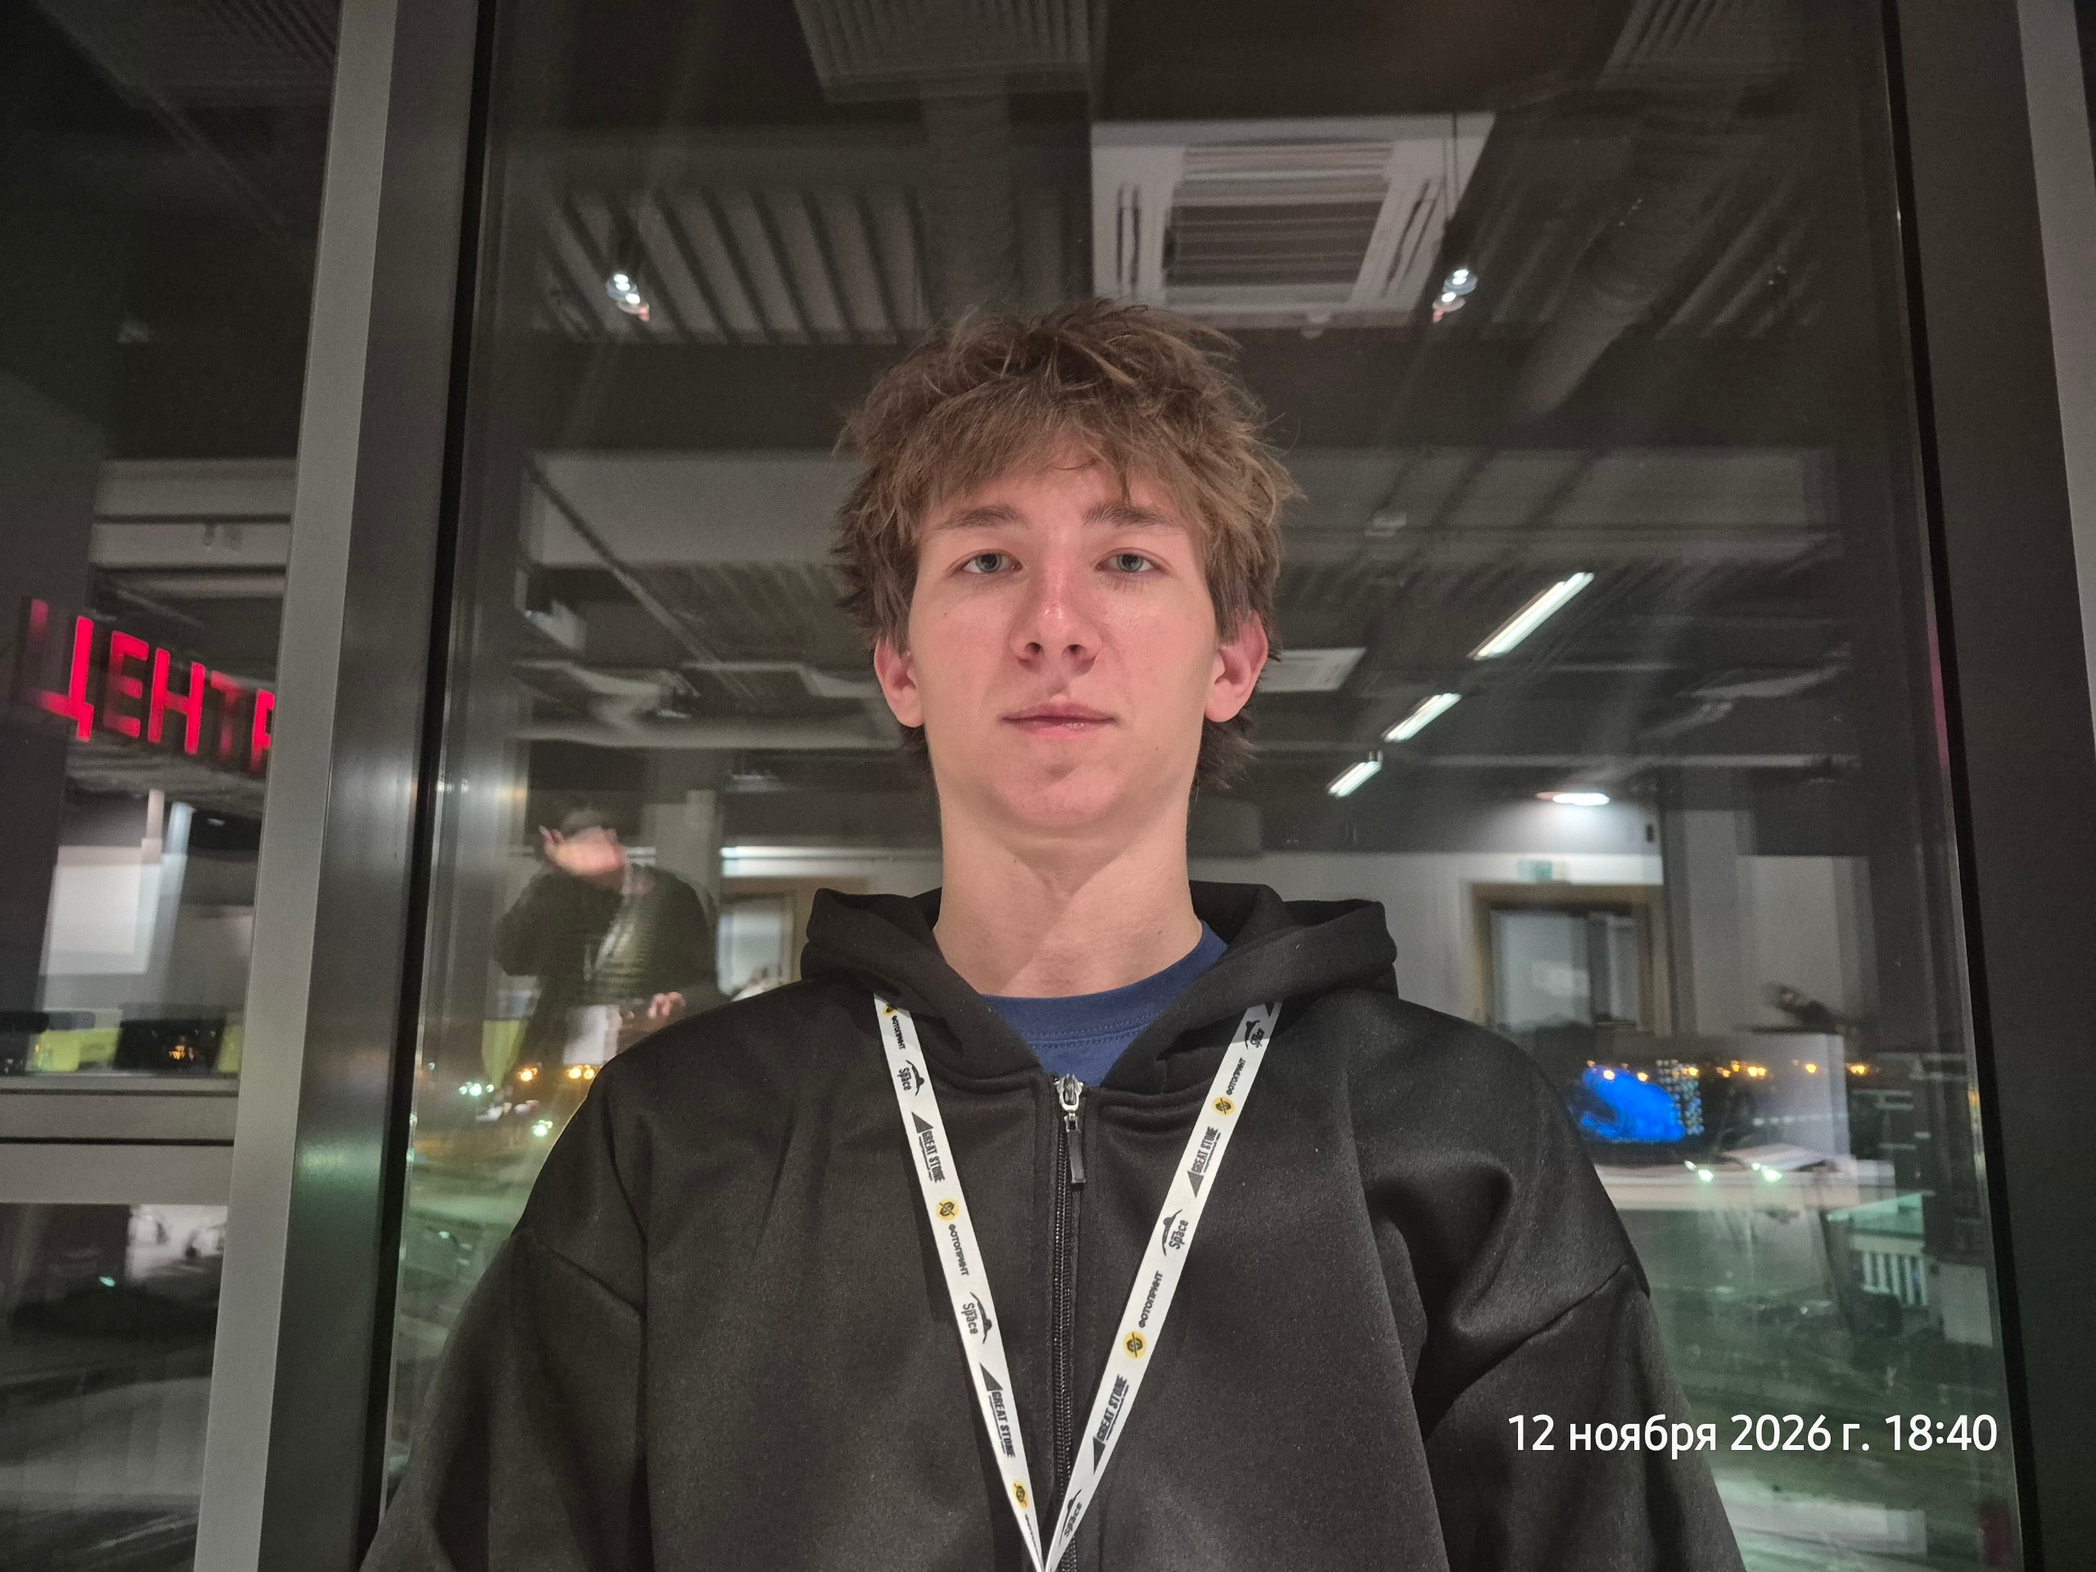
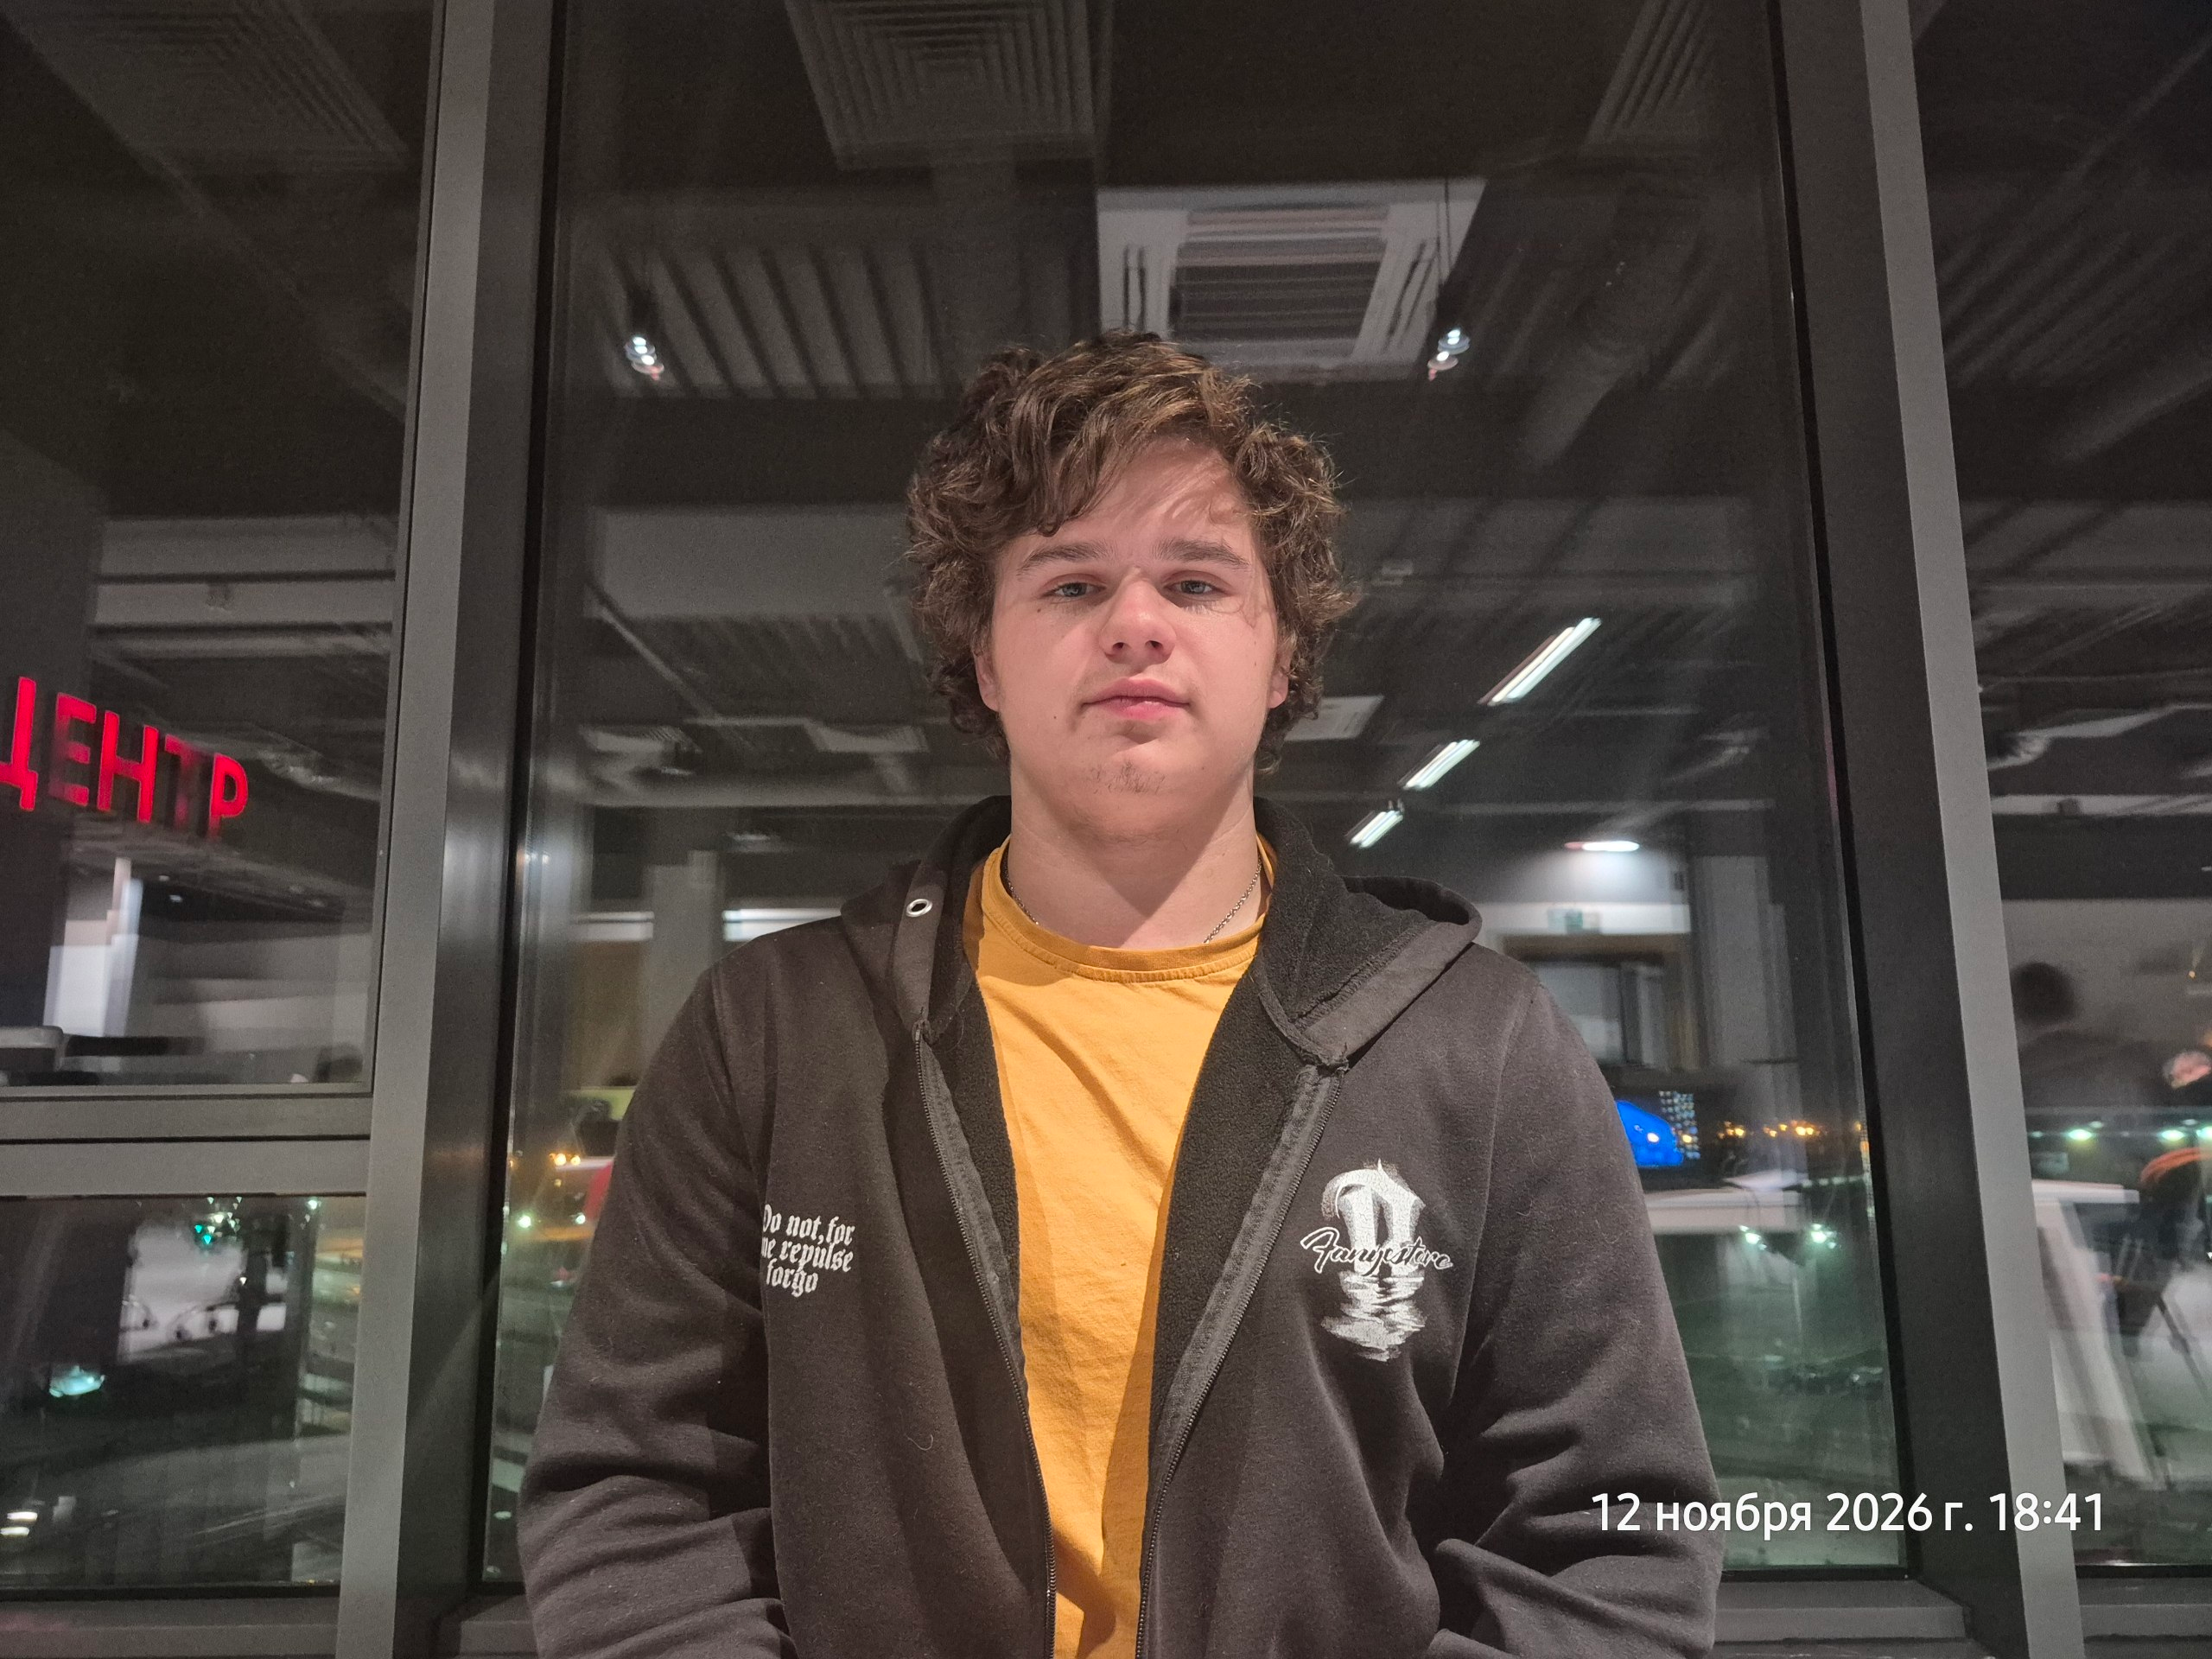
Команда разработчиков
Абрамович Мирон
(дизайн и креативщик)
Лагун Александр
(дев-лид)
Шваба Павел
(бэкенд разработчик)
Мазовка Артём
(фронтенд разработчик)
Красник Владислва
(фронтенд и тестировка)

Slide 9
Приёмка пройдена
Прозрачный сценарий
Автосохранение и защита от дублей
Статистика и поддержка
Сочный интерфейс

Slide 10
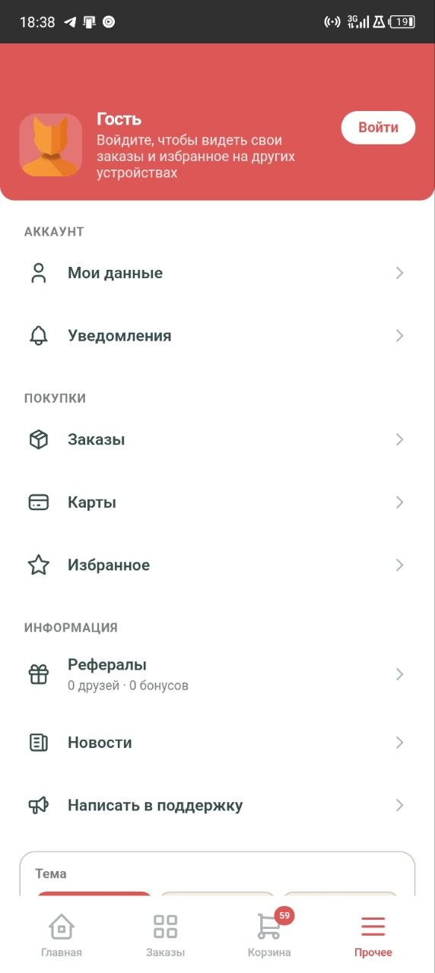
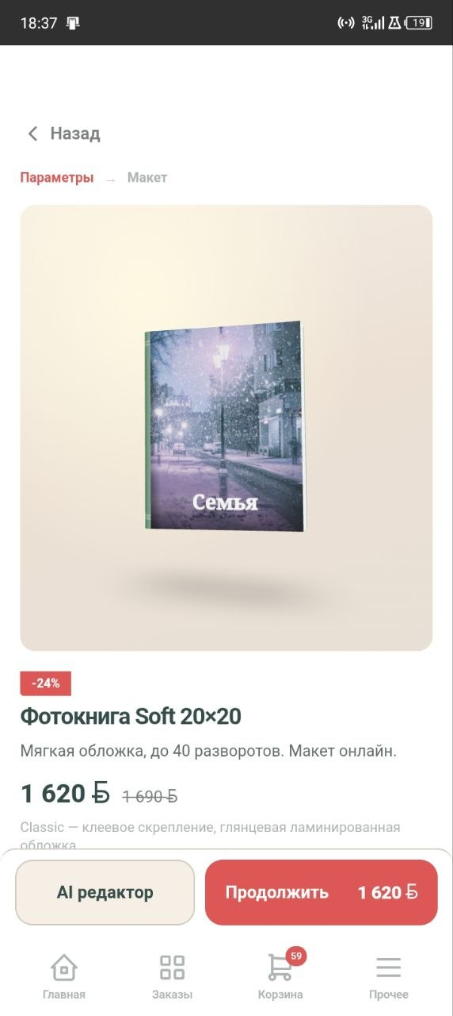
Проверьте наше MVP

